Slide 1
1.设将n(n>1)个整数存放在一维数组R中。设计一个在时间和空间两方面都尽可能高效的算法。将R中保存的序列循环左移p（0<p<n）个位置，即将R中的数据由（X₀,X₁,.....,X_{n-1}）变换为（X_{p},X_{p+1},.....,X_{n-1},X₀,X₁......,X_{p-1}）。要求：
1）给出算法的基本设计思想
2）根据设计思想，采用C语言描述算法，关键之处给出注释

Slide 2
1）可将这个问题视为把数组ab转换成数组ba（a代表数组的前p个元素，b代表数组中余下的n-p个元素），先将a逆置得到a-1b,再将b逆置的到a⁻¹b⁻¹，最后将整个a⁻¹b⁻¹逆置得到（a⁻¹b⁻¹）⁻¹=ba。设Reverse函数执行将数组元素逆置的操作，对abcdefgh向左循环移动3（p=3）个位置的过程如下：
Reverse(0,p-1)得到cbadefgh
Reverse(p,n-1)得到cbahgfed
Reverse(0,n-1)得到defghabc
注：在Reverse中，两个参数分别表示数组中带转换元素的始末位置

Slide 3
2）Void Reverse(int R[], int left,int right) //left表示待逆置的起始位置，riht表示待逆置的末位置
{ int i,temp;
while(left!=right||(left+1)!=right) //数组长度为奇数时left和right相等则逆置完成，偶数时两者相遇则逆置完成
{
temp=R[left];
R[left]=R[right];
R[right]=temp;
left++;right--; //left和right同时向中间遍历
}
}
Void Converse(int R[],int n,int p) //通过三次调用逆置函数得到最终结果
{
Reverse(R,0,p-1);
Reverse(R,p,n-1);
Reverse(R,0,n-1);
}

Slide 4
2.已知一个整数序列A=（a₀,a₁,a₂.....a_{n-1}）,其中0≤a_{i}<n(0≤i<n)。若存在a_{p1}=a_{p2}=...=a_{pm}=x且m>n/2(0≤p_{k}<n,1≤k≤m),则称x为A的主元素。例如A=（0，5，5，3，5，7，5，5），则5为主元素；又如A=（0，5，5，3，5，1，5，7）则A没有主元素。假设A中的n个元素保存在一个一维数组中，请设计一个尽可能高效的算法，找出A的主元素，若存在主元素，则输出该元素；否则输出-1.要求：
1）给出算法的基本设计思想
2）根据设计思想，采用C语言描述算法，关键之处给出注释

Slide 5
1）算法的策略是标出一个可能成为主元素的元素Num，然后重新计数，确认Num是否是主元素。算法可分为以下两步：
a）选取候选的主元素，依次扫描所给数组中的每个整数，将第一个遇到的整数Num保存到c中，记录Num出现的次数为1；若遇到下一个整数仍等于Num，则计数+1，否则计数-1，当计数减到0时，将遇到的下一个整数保存到c中，计数重新标记为1，开始新一轮计数，即从当前位置重复上述过程，直到扫描完全部数组元素。
b)判断c是否是真正的主元素，再次扫描该数组，统计c中元素出现的次数，若大于n/2，则为主元素，否则，序列中不存在主元素。

Slide 6
2）int Majority(int A[],int n)
{
int i,c,count=1; //c用来保存候选主元素，count用来计数
c=A[0]; //假设A[0]为候选主元素
for(i=1;i<n;i++) //查找候选主元素
{
if(A[i]==c) count++; //对A中的候选主元素计数
else
{ if(count>0) count--; //处理不是候选主元素的情况
else
{ c=A[i]; //更换候选主元素，重新计数
count=1;
}
}
}

Slide 7
if(count>0) //判断最终的候选主元素是不是主元素
{
for(i=count=0;i<n;i++) //统计数组中候选主元素实际上出现的次数
{
if(A[i]==c) count++;
}
if(count>n/2) return c; //确认是主元素则返回主元素
else return -1; //不存在返回-1
}
}

Slide 8
3.一个长度为L（L≥1）的升序序列S，处在第[L/2]个位置的数称为S的中位数。例如，若序列S₁=（11,13,15,17,19），则S1的中位数是15，两个序列的中位数是含它们所有元素的升序序列的中位数，例如S₂=(2,4,6,8,20),则S₁和S₂的中位数是11。现在有两个等长升序序列A和B，试设计一个在时间和空间两个方面都尽可能高效的算法，找出两个序列A和B的中位数。要求：
1）给出算法的基本设计思想
2）根据设计思想，采用C语言描述算法，关键之处给出注释

Slide 9
1)分别求两个升序序列A,B的中位数，设为a,b，求序列A,B的中位数过程如下：
若a=b,则a或b为所求的中位数，算法结束
若a<b，则舍弃序列A中较小的一半，同时舍弃序列B中较大的一半，要求两次舍弃的长度相等
若a>b，则舍弃序列A中较大的一半，同时舍弃序列B中较小的一半，要求两次舍弃的长度相等
在保留的两个升序序列中，重复上述三步的过程，知道两个序列中只含一个元素为止，较小者即为所求的中位数

Slide 10
2）int M_search(int A[],int B[],int n)
{
int s1=0,d1=n-1,m1,s2=0,d2=n-1,m2; //分别表示序列A,B的首位数末位数和中位数
while(s1!=d1||s2!=d2)
{
m1=(s1+d1)/2;
m2=(s2+d2)/2;
if(A[m1]==B[m2]) //如果是第一种情况
return A[m1]; //直接返回即最终的中位数
if(A[m1]<B[m2])
{
if((s1+d1)%2==0) //若元素个数为奇数
{ s1=m1; //舍弃A中间点以前的部分并保留中间点
d2=m2; //舍弃B中间点以后的部分并保留中间点
}
else //若元素个数为偶数
{ s1=m1+1; //舍弃A中间点以及中间点以前的部分
d2=m2; //舍弃B中间点以后的部分且保留中间点
}
}

Slide 11
else //如果是第三种情况
{
if((s2+d2)%2==0) //若元素个数为奇数
{
d1=m1; //舍弃A中间点以后的部分且保留中间点
s2=m2; //舍弃B中间点以前的部分且保留中间点
}
else //若元素个数为偶数
{
d1=m1; //舍弃A中间点以后的部分且保留中间点
s2=m2+1; //舍弃B中间点及中间点以前的部分
}
}
}
return A[s1]<B[s2]?A[s1]:B[s2];
}

Slide 12
4.给定一个含n（n≥1）个整数的数组，请设计一个在时间上尽可能高效的算法，找出数组中未出现的最小正整数。例如数组{-5，3，2，3}中未出现的最小正整数是1；数组{1，2，3}中未出现的最小正整数是4。要求：
1）给出算法的基本设计思想
2）根据设计思想，采用C语言描述算法，关键之处给出注释

Slide 13
1）分配一个用于标记的数组B[n]，用来记录A中是否出现了1~n中的正整数，B[1]对应正整数1，B[n]对应正整数n，初始化B[0]为-1，其它全部为0。由于A中含有n个整数，因此可能返回的值是1~n+1，当A中的n个数恰好为1~n时返回n+1。当数组A中出现了小于等于0或大于n的值时，会导致1~n中必然出现空余位置，返回的结果必然在1~n中，因此对于A中出现的小于等于0或大于n的值可以不采取任何操作。算法流程如下：
从A[0]开始遍历A，若0<A[i]<=n,则令B[A[i]]=1;否则不做任何操作。对A遍历结束后，开始遍历数组B，若能找到第一个满足B[i]==0的下标i，则i为最终结果，若B[i]全部不为0，返回n+1。

Slide 14
2）int FindMin(int A[],int n)
{
int i,B[n+1]={0}; //初始化辅助数组B
B[0]=-1;
for(i=0;i<n;i++)
{
if(A[i]>0&&A[i]<=n) //扫描A数组的值并对B对应的位置进行标记
B[A[i]]=1;
}
for(i=0;i<=n;i++)
if(B[i]==0) return i; //扫描B数组，找到目标值
return n+1;
}

Slide 15
5.定义三元组（a,b,c）(a,b,c均为正数)的距离D=|a-b|+|b-c|+|c-a|。给定3个非空整数集合S₁,S₂和S₃，按升序分别存储在3个数组中。请设计一个尽可能高效的算法，计算并输出所有可能的三元组（a,b,c）(a∈S₁,b∈S₂,c∈S₃)中的最小距离。例如S₁={-1，0，9}，S₂={-25，-10，10，11}，S₃={2,9,17,30,41}，则最小距离为2，相应的三元组为（9，10，9）。要求：
1）给出算法的基本设计思想
2）根据设计思想，采用C语言描述算法，关键之处给出注释

Slide 16
1）
使用D_{min}记录所有已处理的三元组的最小距离，初值为一个足够大的整数
集合S₁,S₂和S₃分别保存在数组A,B,C中，数组的下标变量i=j=k=0，当i<|S₁|,j<|S₂|且k<|S₃|时，（|S|表示集合S中的元素个数）循环执行下面的a)~c)步骤
a)计算（A[i],B[j],C[k]）的距离D
b)若D<D_{min},则D_{min}=D
c)将A[i],B[j],C[k]中的最小值的下标+1
最后输出D_{min}

Slide 17
2)#define MAX=1000000;
int ads(int a) //计算绝对值
{
if(a<0) return -a;
else return a;
}
bool xls_min(int a,int b,int c) //a是否是三个数中的最小值
{
if(a<=b&&a<=c) return true;
return false;
}

Slide 18
int FindMin(int A[],int n,int B[],int m,int C[],int p)
{
int i=0,j=0,k=0,D_min=MAX,D; //D_min用于记录三元组的最小距离，初值赋为MAX
while(i<n&&j<m&&k<p&&D_min>0)
{
D=abs(A[i]-B[j])+abs(B[j]-C[k])+abs(C[k]-A[i]); //计算（A[i],B[j],C[k]）的距离D
if(D<D_min) D_min=D; //更新最小距离
if(xls_min(A[i],B[j],C[k])) i++; //找出最小值的下标
else if(xls_min(B[j],C[k],A[i])) j++;
else k++;
}
return D_min;
}

Slide 19
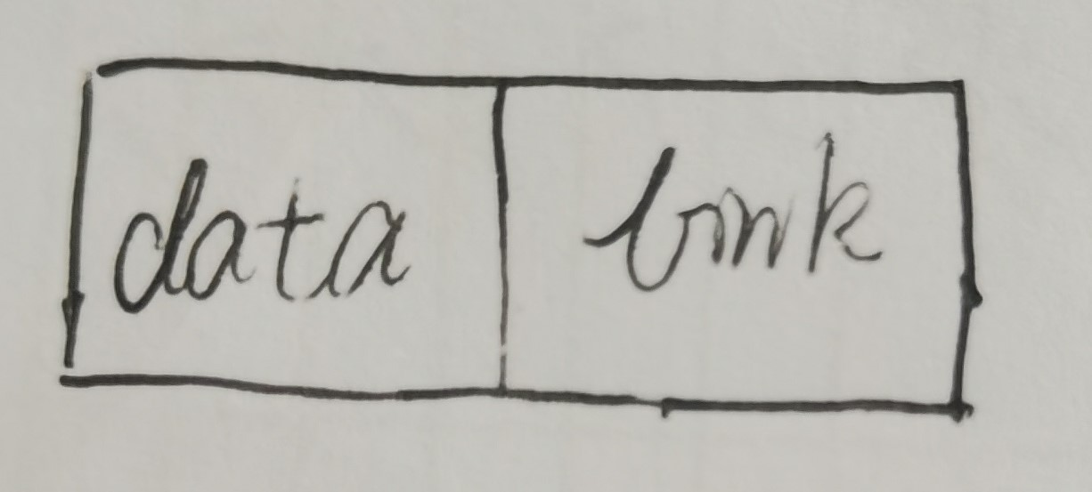
1.已知一个带有头结点的单链表，结点结构为
假设链表只给出了头指针list，在不改变链表的前提下，请设计一个尽可能高效的算法，查找链表中倒数第k个位置上的结点（k为正整数）。若查找成功，算法输出该节点的data域的值，并返回1；否则，只返回0.要求：
1）描述算法的基本设计思想
2）描述算法的详细实现步骤
3）根据设计思想和步骤，采用程序设计语言描述算法，关键之处给出简要注释

Slide 20
1）定义两个指针变量p和q，初始时均指向头结点的下一个结点（链表的第一个结点），p指针沿链表移动，当p指针移动到第k个结点时，q指针开始于p指针同步移动，当p指针移动到最后一个结点时，q指针所指示的结点为倒数第k个结点。
2）实现步骤如下：
a)count=0,p和q指向链表表头结点的下一个结点
b)若p为空，转e)
c)若count等于k，则q指向下一个结点；否则count=count+1
d)p指向下一个结点，转b)
e)若count=k,则查找成功，输出该结点的data域的值，返回1，否则说明k值超过了线性表的长度，查找失败返回0.
f)算法结束

Slide 21
3）typedef struct LNode //链表结点的结构定义
{
int data;
struct LNode *link;
}LNode;
int Search_k(LNode *list,int k) //查找倒数第k个结点并输出该结点data域的值
{
LNode *p=list->link,*q=list->link; //指针p,q均指向第一个结点
int count=0;
while(p!=NULL) //遍历链表直到最后一个结点
{
if(count<k) count++; //计数，若count<k，之移动p
else q=q->link;
p=p->link; //否则p,q同步移动
}

Slide 22
if(count<k)
return 0; //如果查找失败，返回0
else
{
printf(“%d”,q->data); //查找成功，打印并返回1
return 1;
}
}

Slide 23
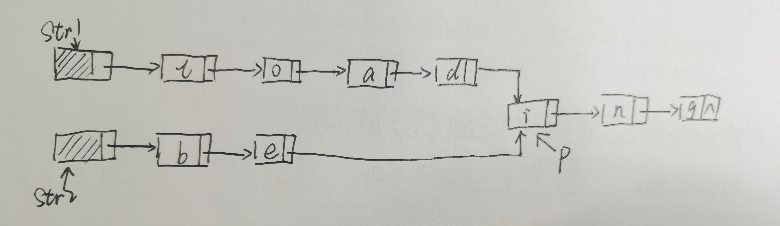
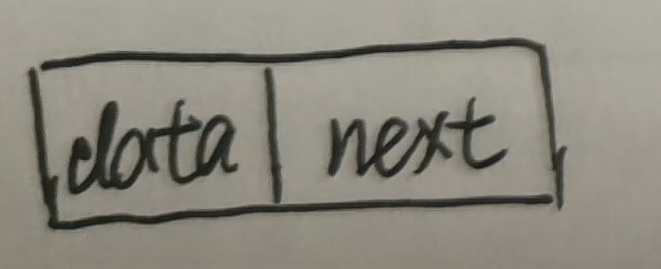
2.假定采用带头结点的单链表保存单词，当两个单词有相同的后缀时，可享用相同的后缀存储空间，例如“loading”和“being”的存储映像如下图所示。
设计str1和str2分别指向两个单词所在链表的头结点，链表节点结构为
请设计一个时间上尽可能高效的算法，找出由str1和str2所指向两个链表的共同后缀的起始位置（如图中字符i所在结点的位置p）。要求：
1）给出算法的基本设计思想
2）根据设计思想，采用C语言描述算法，关键之处给出注释
3）说明你所设计算法的时间复杂度

Slide 24
1）
a)分别求出str1和str2所指的两个链表的长度m和n
b)将两个链表以表尾对齐：令指针p和q分别指向str1,str2的头结点，若m≥n,则指针p先走，使p指向链表中的第m-n+1个结点；若m<n，则使q指向链表中的第n-m+1个结点，即使指针p和q所指的结点到表尾的长度相等
c)反复将指针p和q同步向后移动，当p,q指向同一位置时停止，即为共同后缀的起始位置，算法结束

Slide 25
2）typedef struct Node
{
char data;
struct Node *next;
}SNode;
int length(SNode *head) //求链表长度
{
int len=0;
while(head->next!=NULL)
{
len++;
head=head->next;
}
return len;
}

Slide 26
SNode *FindAddr(SNode *str1,SNode *str2) //找出公共后缀的起始地址
{
int m,n;
SNode *p,*q;
m=length(str1); //求str1的长度
n=length(str2); //求str2的长度
for(p=str1;m>n;m--) //若m>n,使p指向链表中的第m-n+1个结点
p=p->next;
for(q=str2;m<n;n--) //若m<n.使q指向链表的第n-m+1个结点
q=q->next;
while(p->next!=NULL&&p->next!=q->next) //p,q同步向后移动
{
p=p->next;
q=q->next;
}
return p->next; //返回共同后缀的起始地址
}

Slide 27
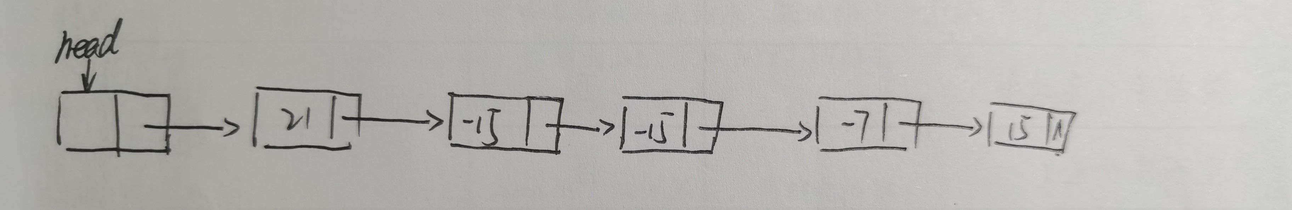
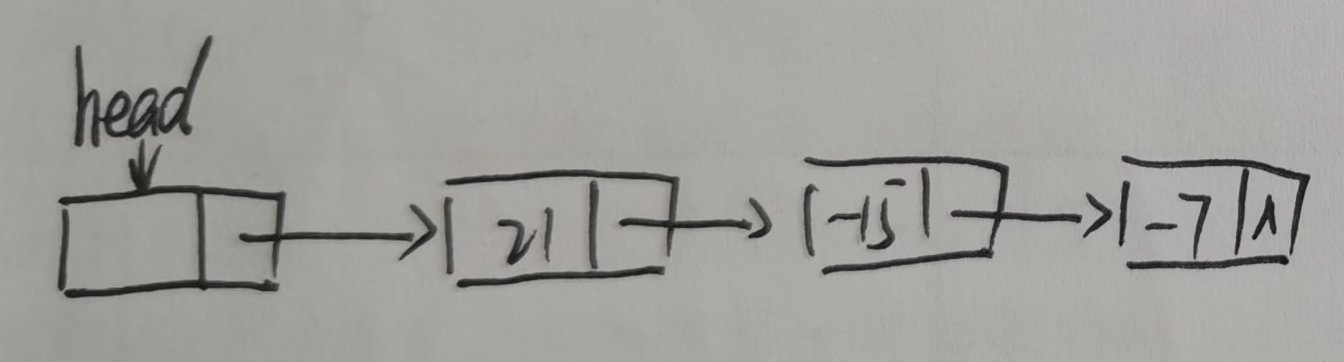
3.用单链表保存m个整数，结点的结构为 ，且|data|≤n（n为正整数）。现要求设计一个时间复杂度尽可能高效的算法，对于链表中data的绝对值相等的结点，仅保留第一次出现的结点而删除其余绝对值相等的结点。例如，若给定的单链表head如下：
则删除结点后的head为：
要求：
1）给出算法的基本设计思想
2）使用C给出单链表结点的数据类型定义
3）根据设计思想，采用C描述算法，关键之处给出注释
4）说明设计算法的时间复杂度和空间复杂度

Slide 28
1）要求设计时间上尽可能高效的算法因此用空间换时间，使用辅助数组记录链表中已出现的数值，从而只需要对链表进行一次扫描。
因为|data|≤n,故辅助数组q的大小为n+1,各元素的初值为0。依次扫描链表中的各结点，同时检查q[|data|]的值，若为0则保留该结点，并令q[|data|]=1；否则将该结点从链表中删除。

Slide 29
2）typedef struct LNode
{
int data;
struct LNode *link;
} LNode;
3)void func(LNode *h,int n)
{
LNode *p=h,r;
int *q,m;
q=(int *)malloc(sizeof(int)*(n+1)); //申请n+1个位置的辅助空间
for(int i=0;i<n+1;i++) //数组元素初值置0
*(q+i)=0;

Slide 30
while(p->link!=NULL)
{
m=p->link->data>0?p->link->data:-p->link->data;
if(*(q+m)==0) //判断该结点的data是否已出现过
{
*(q+m)=1; //首次出现
p=p->link; //保留
}
else //如果是重复出现，删除
{
r=p->link;
p->link=r->link;
free(r);
}
}
free(q);
}

Slide 31
4.设计一个算法完成以下功能：判断一个链表是否有环，如果有，找出环的入口点并返回，否则返回NULL。

Slide 32
1）设置快慢两个指针分别为fast和slow，初始时都指向链表头head。slow每次走一步，即slow=slow->next，fast每次走两步，即fast=fast->next->next。由于fast比slow走得快，如果有环，那么fast一定先进入环而slow后进入环。当两个指针都进入环后，经过若干操作后两个指针定能在换上相遇。这样就可以判断一个链表是否有环。
当slow刚进入环时，fast早已进入环。因为fast每次比slow多走一步且fast与slow的距离小宇环的长度，所以fast和slow相遇时，slow所走的距离不超过环的长度。
设头结点到环的入口点的距离为a，环的入口点沿着环的方向到相遇点的距离为x，环长为r，相遇时fast绕了n圈。则有2（a+x）=a+n*r+x,即a=n*r-x。显然从头结点到环的入口点的距离等于n倍的环长减去环的入口点到相遇点的距离。因此设置两个指针，一个指向head，一个指向相遇点，两个指针同步移动（均为一次走一步），相遇点即为环的入口点。

Slide 33
2)LNode *FindLoopStart(LNode *head)
{
LNode *fast=head,*slow=head; //设置快慢两个指针
while(slow!=NULL&&fast->next!=NULL)
{
slow=slow->next; //慢指针每次走一步
fast=fast->next->next; //快指针每次走两步
if(slow==fast) break; //相遇
}
if(slow==NULL||fast->next==NULL) return NULL; //没有环
LNode *p1=head,*p2=slow; //分别指向开始点head和相遇点
while(p1!=p2)
{ p1=p1->next;
p2=p2->next;
}
return p1; //返回入口点
}

Slide 34
5.设线性表L=（a1,a2,a3...an-2,an-1,an）采用带头结点的单链表保存，链表中的结点定义如下：
typedef struct node
{
int data;
struct node *next;
}NODE;
请设计一个空间复杂度为O（1）并且时间上尽可能高效的算法，重新排列L中的各结点到线性表
L’=(a1,an,a2,an-1,a3,an-2......)。要求：
1）给出算法的基本设计思想
2）根据设计思想用C描述算法，关键之处给出注释
3）说明你所设计的算法的时间复杂度

Slide 35
1）
a)先找出链表L的中间结点，为此设置两个指针p和q，指针p每次走一步，指针q每次走两步，当指针q到达链尾时，指针p正好在链表的中间结点
b)然后将L的后半段结点原地逆置
c)从单链表前后两端中依次各取一个结点按要求重排

Slide 36
2)void ChangeList(NODE *h）
{
NODE *p,*q,*r,*s;
p=q=h;
while(q->next!=NULL) //寻找中间结点
{
p=p->next; //p走一步
q=q->next;
if(q->next!=NULL) q=q->next; //q走两步
}
q=p->next; //p所指结点为中间结点，q为后半段链表的首结点
p->next=NULL;

Slide 37
while(q!=NULL) //将链表后半段逆置
{
r=q->next;
q->next=p->next;
p->next=q;
q=r;
}
s=h->next; //s指向前半段第一个数据节点即插入点
q=p->next; //q指向后半段第一个数据结点
p->next=NULL;

